Slide 1
CAPTURA DEL PUENTE CASINO
15 Ago 2020 08.00 horas
Laguneros v/s Porteños
AROP: Viña del Mar
Porteños han iniciado una ofensiva para ocupar Viña (costa)
La Coy 214 debe capturar el borde norte del Estero de Viña
Usted es el Comandante del 1er PLT de la Coy 214

Slide 2
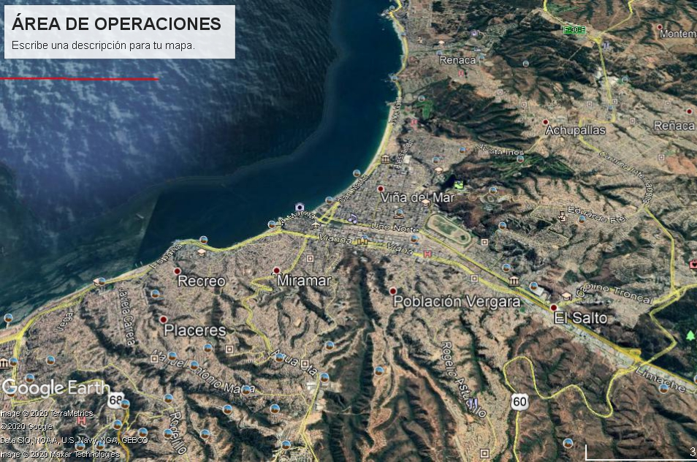
CAPTURA PUENTE CASINO

Slide 3
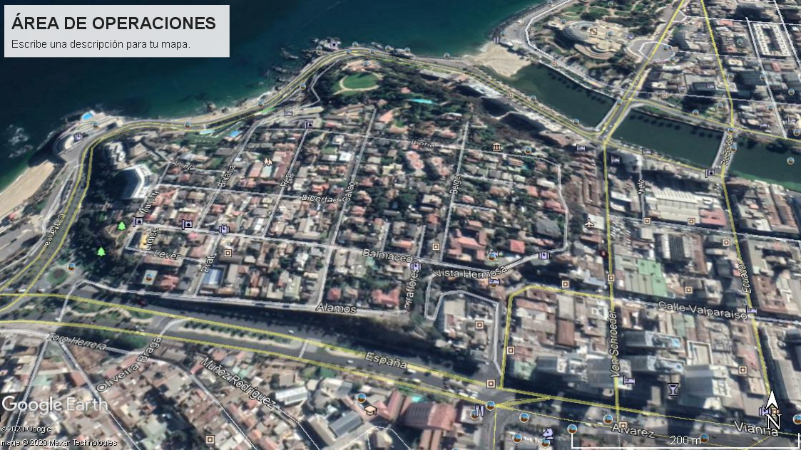
CAPTURA PUENTE CASINO

Slide 4
CAPTURA PUENTE CASINO (RESOLUCIÓN O CONCEPTO)
ESQUEMA DE MANIOBRA
L.P.
L.C.F.
L.C.F.
L.P.
A.R.

Slide 5
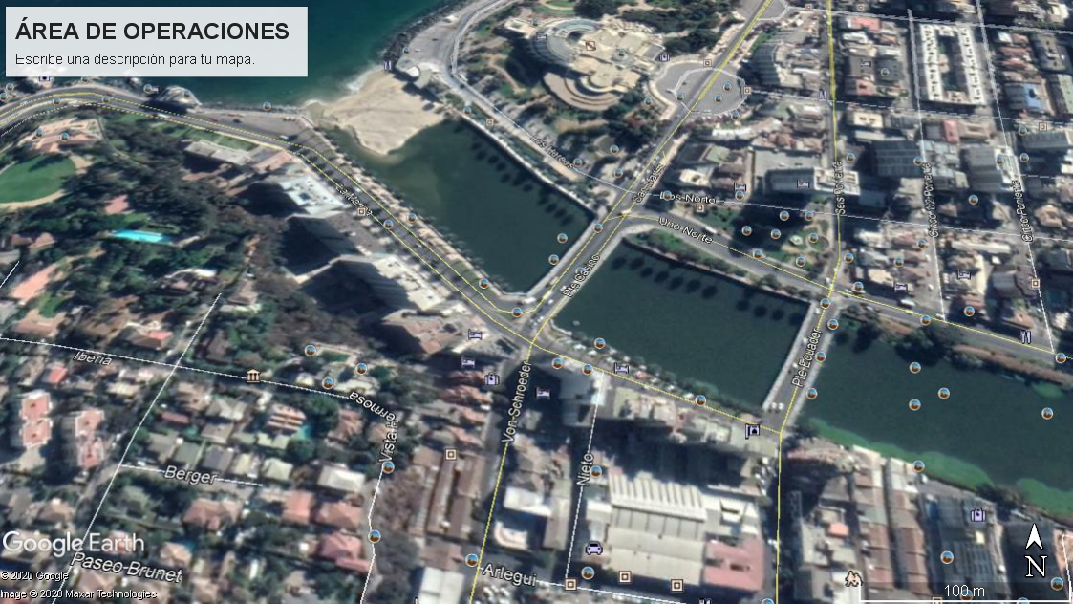
CAPTURA PUENTE CASINO (RESOLUCIÓN O CONCEPTO)
PLAN DE FUEGOS

